Slide 1
JARO/LÉTO
Svátky

Slide 2
Masopust, kolodky
Úterý před Popelcem (únor/březen)
Masky, veselí
Příchod jara
Plodnost
  Magicko-vegetativní funkce
40 dní
Jízda ze zasněžených kopců
Obyčeje s novomanželi, návštěvy, plodnost
Modlitby za zesnulé
Lívance

Slide 3
Jarní nový rok
14.3. (Javdocha)
Vlaštovky
Pranostiky
Zelí, stromy
Vesnjanky, vlaštovky/slavíčci
Magické hry

Slide 4
Vítání jara
Březen/duben (4.-6. neděle)
Morana
Líto, lítečko

Slide 5
Zvěstování/3. setkání jara
7.4./25.3.
3. nej svátek
Vzkříšení země
Posel – vlaštovka
Hry
Proskury
Magie 1. setby
Příprava na Velikonoce

Slide 6
Velikonoce
ČT: zabijačka, zametání, sůl, mytí vlasů, zvony
PÁ: plátno během bohoslužby, paska+zelí//sekera
SO: vejce
NE: největší svátek v roce
PO: darování vajec, zač. Providnyj tyždeň

Slide 7
Krasnaja gorka/Krasna hirka
(Fomino voskresenje, Antipascha, Radostnyje pominky, Radovanije roditelej)
Dívčí svátek (cca 22.-23.4., neděle-sobota), zač. Radunice
Námluvy
Chorovody
Pálení panáka
Veselení na Krasnoj gorke
Neděle: Fomino voskresenje
Pondělí: Radunica
Úterý: Navij deň, radost (mládež)

Slide 8
Radunica
1./2.ttýden po Velikonocích (duben/květen), POL, BULH
úklid
BK – čištění hrobů
UK – hostiny na hrobech (uctívání) – vejce/zakopávání
  Hrobky, mohylky
  Babskyj Velykdeń
  Pomynky
    PROVODY
Pohané: 9.3. (skřivánci)

Slide 9
Trijcja/Zeleni svjata/Semik – Letnice (50), od 3. st.
Hlavně UK (pol. června, po sv. Jiří)
Seslání DS
Pohan. – víly (+) a rusalky (-)
ČT: sběr léčivek
SO: sběr trav
NE: věštění
  Klečalňa nedilja, Rusalnyj tyždeň – týden před Trojicí (pominky, zač. půst)
  1. týden postu – RUSALIJI
Rosálie, rusaliji – po přijetí křesťanství – sloučení s Trojicí, růže
Zeleni svjata – tři poslední dny Zeleného týdne (č. Rusadla) a tři první dny „Trojickoho tyždnja“
  Žito, rusalky, Petrivka

Slide 10
Kupala, sv. Jan
7.7./24.6. (od 1128)
Letní slunovrat, konec jarního slunce – Jarily
Koupání
Ohně – skákání, pálení Kupajla
Rostliny
Věnce po vodě, věštění
Kapradí

Slide 11
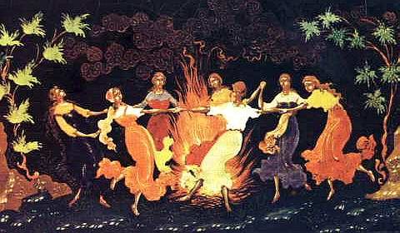
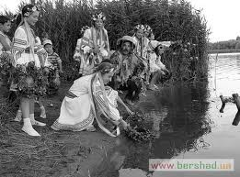
Kupala

Slide 12
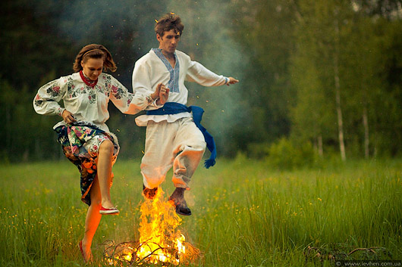
Kupala
А на Яна, на Янонька
Купалася ластівонька.
Купалася, купалася,
А на матку волалася.
Матко моя, подай ручку,
Не дай згинуть мой сердечку.
Матко, матко, подай обі,
Не дай згинуть в зимній воді.

Slide 13
Spas – dožínky
(2.8. – Eliáš/Perun)
14.8. – sedm mučedníků – Medový
  Voda, mák, květiny
  Vdolky s mákem a medem
19.8./6.8. – Přeměnění Páně (katolíci) – Jablečný
  Hrušky, jablka, med, věnce
  3. vycházení mrtvých (1. – Velik. CT, 2. – Zeleni svjata)
28.8. – Nanebevzetí PM (Perša prečysta/Druha – 21.9., Tretja – 4.12.) – Ořechový

